Slide 1
외부감사의 당면과제
노 준 화

Slide 2
목차
CONTENTS
01_01
회계사와 회계법인의 수익구조
01_02
감사관련 소송
02_01
낮은 감사보수
03_01
높은 수준의
감사서비스 제공
01
감사서비스의 현황
02
문제점
03
미래 과제
03_02
재무제표 작성 관행
탈피

Slide 3
01 감사서비스의 현황
01. 등록공인회계사와 회계법인의 수익구조
등록 공인회계사와 회계법인의 수익구조
구 분 | 2012.3 |  | 2013.3 |  | 2014.3
 | 회계사수 | 비중(%) | 회계사수(A) | 비중(a) | 회계사수(B) | 비중(b)
회계법인 소속 | 8,468 | 56.5 | 8,888 | 55.7 | 9,265 | 54.9
감사반 소속 | 1,208 | 8.1 | 1,237 | 7.8 | 1,278 | 7.6
기 타 | 5,310 | 35.4 | 5,820 | 36.5 | 6,324 | 37.5
총 등록회계사 | 14,986 | 100.0 | 15,945 | 100.0 | 16,867 | 100.0
주) 자료출처: 금융감독원(2014), “2013 사업연도 회계법인 사업보고서 분석”

Slide 4
01 감사서비스의 현황
01. 등록공인회계사와 회계법인의 수익구조
등록 공인회계사와 회계법인의 수익구조
Panel B: 회계법인 업무별 매출액 및 4대 회계법인 점유율(임의감사 포함)
업무별 매출액 |  | FY2011 |  | FY2012 |  | FY2013
 |  | 금액 | 비중 | 금액(A) | 비중(a) | 금액(B) | 비중(b)
전체 회계 법인 | 감 사 | 7,018 | 38.1 | 7,265 | 36.1 | 7,513* | 35.1
 | 세 무 | 4,606 | 25.0 | 5,101 | 25.4 | 5,611 | 26.2
 | 컨설팅 | 6,805 | 36.9 | 7,756 | 38.5 | 8,301 | 38.7
 | 합 계 | 18,429 | 100.0 | 20,122 | 100.0 | 21,425 | 100.0
4대 법인 | 감 사 (점유율) | 4,197 (59.8) | 41.2 | 4,305 (59.3) | 38.5 | 4,417 (58.8) | 37.6
 | 세 무 (점유율) | 2,064 (44.8) | 20.3 | 2,233 (43.8) | 20.0 | 2,612 (46.6) | 22.3
 | 컨설팅 (점유율) | 3,926 (57.7) | 38.5 | 4,639 (59.8) | 41.5 | 4,708 (56.7) | 40.1
 | 합 계 (점유율) | 10,187 (55.3) | 100.0 | 11,177 (55.5) | 100.0 | 11,737 (54.8) | 100.0
주) 자료출처: 금융감독원(2014), “2013 사업연도 회계법인 사업보고서 분석”

Slide 5
01 감사서비스의 현황
02. 감사관련 소송
회계법인 대상 소송결과(피소 종결건)
(단위 : 건, 억원)
구 분 | 2011 | 2012 | 2013 | 합계
소송종결건수 | 9 | 13 | 11 | 33
- 패소(일부패소 포함) | - | 2 | 3 | 5
- 합의조정, 취하 등 | 4 | 3 | 2 | 9
- 승소(기각, 각하 포함) | 5 | 8 | 6 | 19
손해배상건수 | 2 | 4 | 4 | 10
손해배상금액 | 21 | 5 | 5 | 31
주) 자료출처: 금융감독원(2014), “2013 사업연도 회계법인 사업보고서 분석”

Slide 6
02 회계감사의 문제점
01. 낮은 감사보수
주요 국가 간 상장기업의 감사보수
<표 3> 한국, 일본 및 미국의 감사보수 비교
(단위:백만원)
구분 | 매출액 | 1천억 미만 | 3천억 미만 | 5천억 미만 | 1조 미만 | 3조 미만 | 3조 이상 | 5조 미만 | 5조 이상
일본상장사 | 평균 감사보수 | 203 | 281 |  | 423 | 677 | 2,050
미국상장사 | 평균 감사보수 | 256 |  | 937 | 1,026 |  |  | 5,077 | 11,028
한국상장사 | 평균 감사보수 | 59 | 78 |  | 112 | 283 | 529

Slide 7
02 회계감사의 문제점
01. 낮은 감사보수
주요 국가 간 상장기업의 감사보수
<표 4> 미국의 감사보수 현황
Fortune 100 | 회사명 | 매출액 ($ billion) | auditor | audit fee (million $)
1 | Wal-Mart Stores | 469.2 | EY | 13.5
2 | Exxon mobil | 449.9 | PwC | 27.9
3 | Chevron | 233.9 | PwC | 25.2
4 | Phillips 66 | 169.6 | EY | 10.9
5 | Berkshire Harthaway | 162.5 | Deloitte | 26.3
6 | Apple | 156.5 | EY | 7.1
7 | General Motors | 152.3 | Deloitte | 36
8 | General Electric | 146.9 | KPMG | 84.8
9 | Valero Energy | 138.3 | KPMG | 10.1
10 | Ford Motor | 134.3 | PwC | 36.5
주) 자료출처 : Fortune 100 Audit Fees, Big 4 Auditor Carousel, January 2, 2014

Slide 8
02 회계감사의 문제점
01. 낮은 감사보수
낮은 감사보수의 원인
감사에 대한 낮은 인식
선진국의 경우 감사의 가치는 수요자의 효익과 시장의 경쟁정도에 따라 결정
그러나 우리나라의 경우 외감법에 의하여 법령에 의한 공공목적 서비스로 출발
수요자가 감사를 공공재적 성격으로 인식
감사보수 규정 폐지(1999)
감사보수상한제도가 적용되고 있을 때에는 감사보수규정에 의한 감사보수가
균형가격보다 낮아서 가격상한으로서의 의미를 가지고 있는지에 대한 판단이 어려웠음
1999년 감사보수규정 폐지 이후 감사보수기준에 따른 감사보수보다
거래되는 감사보수가 낮게 형성

Slide 9
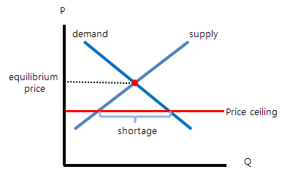
02 회계감사의 문제점
01. 낮은 감사보수
낮은 감사보수의 원인
감사보수 상한제도의 효과

Slide 10
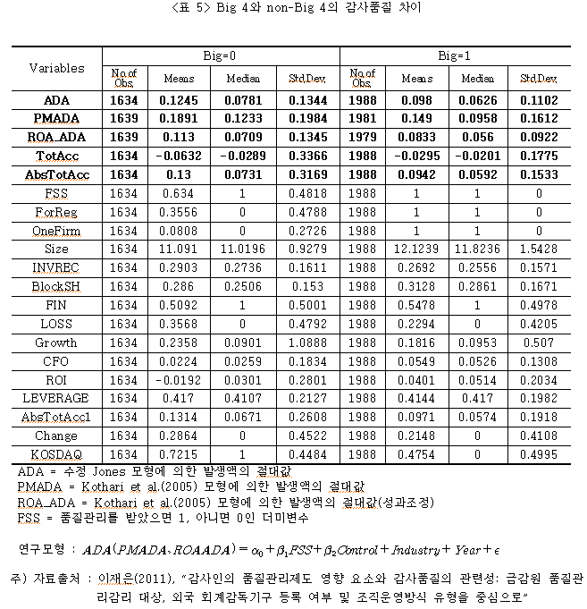
02 회계감사의 문제점
01. 낮은 감사보수
낮은 감사보수의 원인

Slide 11
02 회계감사의 문제점
01. 낮은 감사보수
낮은 감사보수의 원인
감사인 강제교체제도(Rotation)
특정 회계법인이 오랫동안 특정 회사를 감사하게 되면 회사의 경영자와 회계법인간의 친소관계가 형성되어 회계감사 과정에서 회계법인이 독립성을 유지하기 어렵다고 판단
2003년 12월 주식회사의 외부감사에 관한 법률(이하 ‘외감법’이라 함)을 개정하여 주권상장법인과 코스닥상장법인을 대상으로 6년 주기로 감사인을 교체하도록 개정
감사인 유지제도(Retention)
외감법에서 감사인에 대한 교체위협을 완화하고자 1997년부터 순차적으로 연속하는 3개 사업연도에 대해 동일 감사인과 감사계약을 체결하도록 규정
노준화 외(2004) : 3년 계약을 수임하기 위해 계약 초년도에 보수를 할인

Slide 12
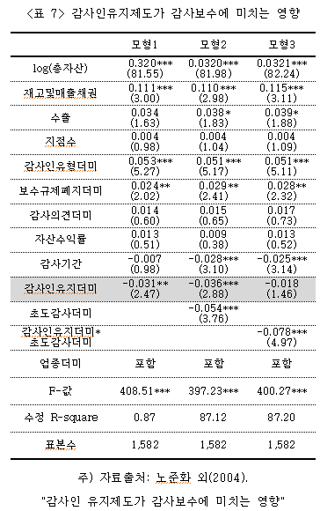
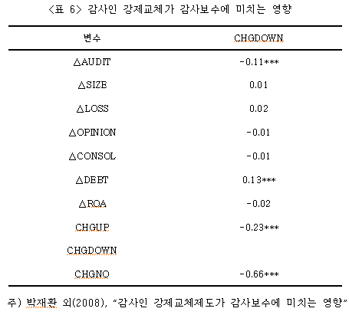
02 회계감사의 문제점
01. 낮은 감사보수
낮은 감사보수의 원인

Slide 13
02 회계감사의 문제점
01. 낮은 감사보수
낮은 감사보수의 결과
투입시간을 절약하는 방법 : 소송원가를 높임 → 또 다른 원가인상을 초래
일인당 인건비를 인하하는 방법 선택
감사원가 | = | [시간당 인건비 | × | 투입시간] | + | 기대소송원가
한국경제(2014.4.12.)에서는 1990년대 공인회계사 초봉과 2014년 공인회계사 초봉에 큰 차이가 없다는 다음과 같은 기사를 수록하고 있다. .............작년 대형 회계법인에서 대기업으로 이직한 한 회계사는 회계사의 처우가 예전 같지 않다고 전했다. ‘빅4 회계법인(삼일·안진·삼정·한영)’에 소속된 10년차 회계사는 “평일 새벽에 퇴근하고 주말에도 출근하는 등 과거에 비해 업무 강도가 두 배 세진 데 비해 임금은 수년째 동결됐다”고 말했다. 회계사 초봉은 3800만원 정도로 삼성전자 초봉 (4000만원대)보다 낮아졌다. 1990년대에는 회계사 초봉 4000만원, 삼성전자 초봉 1800 만원이었다.........

Slide 14
02 회계감사의 문제점
01. 낮은 감사보수
낮은 감사보수의 결과
연도별 인건비 상승률
연 도 | 총계 | 민간부문 | 공공부문
2001 | 6.0 | 6.1 | 5.0
2002 | 6.7 | 6.8 | 5.3
2003 | 6.4 | 6.4 | 5.5
2004 | 5.2 | 5.3 | 3.4
2005 | 4.7 | 4.8 | 2.9
2006 | 4.8 | 4.9 | 3.5
2007 | 4.8 | 4.9 | 3.1
2008 | 4.9 | 5.0 | 3.0
2009 | 1.7 | 1.8 | 0.0
2010 | 4.8 | 5.0 | 1.1
2011 | 5.1 | 5.2 | 4.6
2012 | 4.7 | 4.7 | 3.0
주) 자료출처 : 고용노동부, 임금결정현황조사

Slide 15
02 회계감사의 문제점
01. 낮은 감사보수
낮은 감사보수의 결과
<표 9> 연도별 공인회계사 시험 지원자 수 및 합격자 수
Panel A: 연도별 공인회계사 지원자 수
구분 |  | 2010년 |  |  | 2011년 |  |  | 2012년 |  |  | 2013년 |  |  | 2014년
인원수(명) |  | 11,956 |  |  | 12,889 |  |  | 11,498 |  |  | 10,630 |  |  | 10,442
증감률(%) |  | 31.4 |  |  | 7.8 |  |  | △10.8 |  |  | △7.5 |  |  | △1.8
Panel B: 연도별 주요 대학별 공인회계사 합격자 수
대학명 | 2004 |  | 2005 | 2006 |  | 2007 | 2008 |  | 2009 | 2010 |  | 2011 | 2012 |  | 2013 | 2014
연세대 | 156 |  | 175 | 156 |  | 132 | 154 |  | 137 | 128 |  | 148 | 121 |  | 105 | 106
고려대 | 148 |  | 155 | 155 |  | 120 | 129 |  | 114 | 130 |  | 120 | 116 |  | 108 | 105
서울대 | 159 |  | 137 | 93 |  | 63 | 88 |  | 51 | 97 |  | 93 | 59 |  | 43 | 37
성균관대 | 72 |  | 72 | 83 |  | 69 | 91 |  | 86 | 71 |  | 80 | 75 |  | 88 | 72
서강대 | 75 |  | 68 | 61 |  | 49 | 75 |  | 59 | 69 |  | 62 | 78 |  | 59 | 49
한양대 | 52 |  | 35 | 44 |  | 30 | 61 |  | 66 | 59 |  | 54 | 71 |  | 67 | 36
중앙대 | 28 |  | 40 | 27 |  | 25 | 37 |  | 43 | 32 |  | 42 | 59 |  | 53 | 62
경희대 | 20 |  | 21 | 39 |  | 33 | 40 |  | 46 | 45 |  | 44 | 48 |  | 37 | 45
이화여대 | 41 |  | 42 | 40 |  | 29 | 30 |  | 20 | 36 |  | 26 | 28 |  | 35 | 27
서울시립대 | 28 |  | 28 | 24 |  | 27 | 35 |  | 34 | 24 |  | 38 | 48 |  | 38 | 46
그 외 | 222 |  | 231 | 285 |  | 253 | 300 |  | 280 | 262 |  | 254 | 295 |  | 271 | 301
합 계 | 1001 |  | 1004 | 1007 |  | 830 | 1040 |  | 936 | 953 |  | 961 | 998 |  | 904 | 886
상위3개대학 합격율 | 46.3% |  | 46.5% | 40.1% |  | 38.0% | 35.7% |  | 32.3% | 37.3% |  | 37.6% | 29.7% |  | 28.3% | 27.9%
주) 자료출처 : 금융감독원 보도자료

Slide 16
02 회계감사의 문제점
01. 낮은 감사보수
낮은 감사보수의 결과
주) 자료출처 : 금융감독원 보도자료

Slide 17
02 회계감사의 문제점
01. 낮은 감사보수
낮은 감사보수의 결과
우수인력의 신규진입 저하 → 감사의 공급 축소 가능성
인건비 감축이 한계점에 도달 → 투입시간 축소 및 감사이윤 축소 → 품질 하락
<표 10> 우리나라와 일본 상장기업의 평균감사시간
매출액 | 한국(2012)(시간) | 일본(2012)(시간) | 일본/한국(배)
100억 미만 | 567 | 1,551 | 2.7
100~500억 | 744 | 1,834 | 2.5
500~1,000억 | 870 | 2,037 | 2.3
1,000~5,000억 | 1,020 | 2,650 | 2.6
5,000억~1조 | 2,080 | 3,453 | 1.7
1조~5조 | 3,487 | 4,722 | 1.4
5조~10조 | 5,578 | 7,335 | 1.3
10조 이상 | 12,711 | 15,092 | 1.2
전체 | 1,420 | 3,772 | 2.7
주) 자료출처 : 권수영(2014), 회계감사품질 대토론회

Slide 18
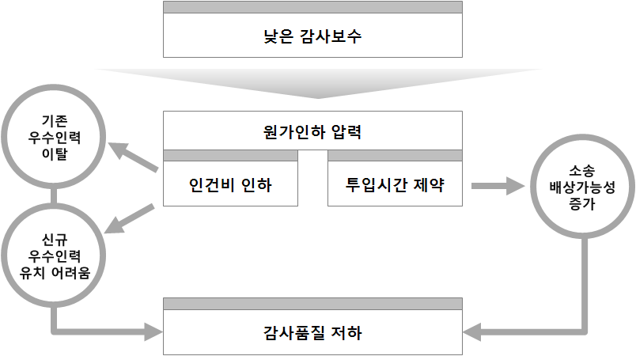
02 회계감사의 문제점
01. 낮은 감사보수
낮은 감사보수의 결과

Slide 19
03 미래 과제
01. 높은 수준의 감사서비스 제공
감사품질 | = | 독립성 | × | 적격성
 |  | 규제 강화(외감법 등) 잃었을 때의 damage ↑ 감사의 가치 인식 제고 → 감사인은 감사만 제공 재무제표 작성 금지 정착 |  | 경쟁(competition) 품질관리(Quality Review) 차별화를 위한 스스로의 노력 → 오랫동안 유지될 수 있도록 감사인 유지제도 등 재 고려
( | 낮은 보수 계약 | )
 | 1인당 수임 건수 ↑
→
감리 비율 ↑
시장 퇴출

Slide 20
03 미래 과제
02. 재무제표 작성 관행 탈피
주) 자료출처 : 2013년 회계현안설명회 발표자료. 금융감독원

Slide 21
03 미래 과제
02. 재무제표 작성 관행 탈피
재무제표 작성 관행
기업은 재무제표 작성 시 감사인에게 의존하고 있음
특히, 현금흐름표와 주석사항에 관한 의존이 심각함
재무제표 작성업무를 외부감사인에게 의존하는 관행 → IFRS 도입 이후 심화
외부감사인 의존 심화 시 독립성 훼손 및 감사시간 투입감소 → 감사품질 저하
기업의 재무제표 직접작성 유도방안은 외부감사인에 대한 규제중심으로 운영
외부감사인은 재무제표 작성업무 지원에 따른 문제점을 인식하면서도
기업의 요구를 외면하기 어려운 실정
2014.05.28 PCAOB Forum, 2014.07.29 U.S. Risk Management Alert 14-002
→ Typing services 금지

Slide 22
Question
& Answer

